Slide 1
Système de
recommandation
- MovieChoix -
Melvin Bridault – Ben Tapscott – Charles Spriet - Rattana Pangnathip
Notes:
Bonjour à tous,
Nous allons vous présenter aujourd’hui, mon équipe et moi même la version finale de votre nouveau système de recommandation: - MovieChoix -

Slide 2
Ordre du jour : réunion de fin de projet
1. Introduction
2. Les principes d’un système de recommandation
3. Etude de marché
4. Idées et recommandations
5. Notre outil de recommandation
6. Conclusion
Notes:
Nous sommes ici aujourd’hui pour vous présenter notre réponse à la mission que vous nous avez confiée.
Pour ce faire, nous allons d’abord rappeler le contexte du projet.
Puis vous expliquer ce qu’est une recommandation. Nous vous présenterons également une étude de marché que nous avons réalisé sur le cinéma et sur la creuse. Suite à cette analyse, nous vous ferons quelques idées de développement. Et enfin, nous vous ferons la démonstration de la version finale notre outil de recommandation.

Slide 3

1/ Introduction
Le cadre
du projet
Notre client : un cinéma en perte de vitesse situé dans la Creuse
Besoin client : passer au digital pour l’aide à la prise de décision
Objectifs : création d’un moteur de recommandations de films pour votre usage propre dans un premier temps, dans le but de développer des notifications push par sms à terme.
Contraintes : aucune donnée propre aux goûts cinématographiques de votre clientèle
mais alternative via une base de données globales de films
Support de solutions apportées : à la discrétion du prestataire
Délai de livraison : 5 semaines
Notes:
Pour rappeler le contexte:
Notre client c’est donc VOUS ! un cinéma en perte de vitesse situé dans la creuse.
Pour remédier à cette perte de vitesse, vous nous avez sollicité pour créer un moteur de recommandations de films afin de vous aider à la prise de décision. A moyens termes, vous envisagez d’envoyer des notifications push par sms à vos clients.
Nous n’avons eu aucune information sur les appétences cinématographiques de vos clients.
Par contre, vous nous avez donné accès à une base globale de films.

Slide 4
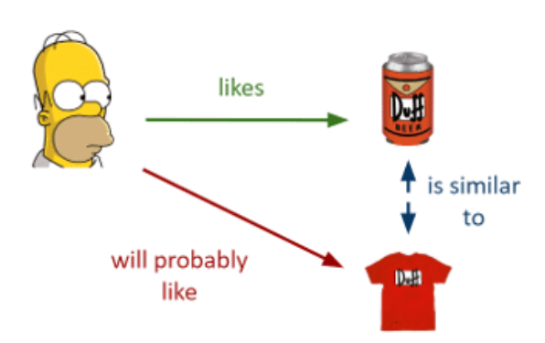
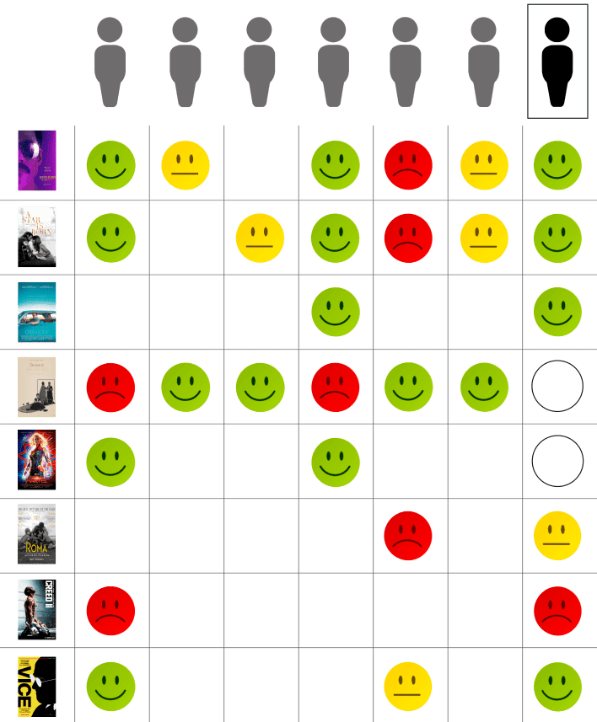
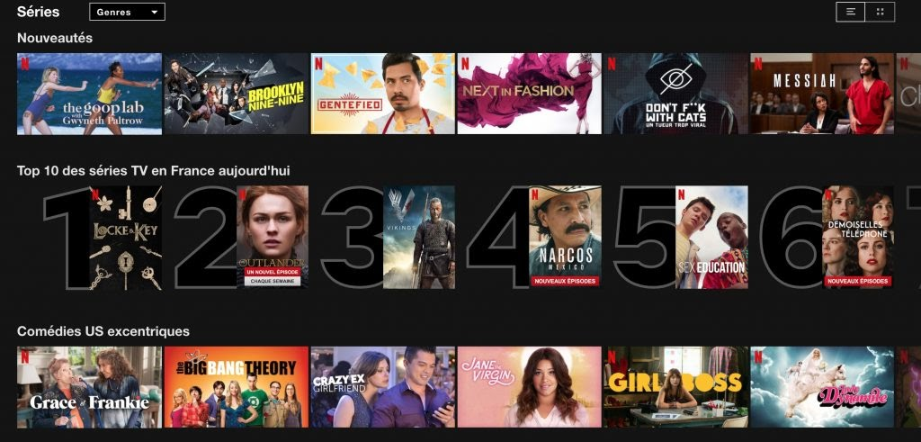
2/ La recommandation de films
Trois grands
principes
Filtrage collaboratif
basé sur la comparaison
Filtrage basé
sur le contenu
Popularité de visionnage
Notes:
Il existe principalement 3 grands principes de recommandations:
Filtrage collaboratif: se base sur la comparaison, l’utilisateur se verra recommander des éléments que d’autres utilisateurs ayant des goûts et des préférences similaires (au sens d’une similarité entre utilisateurs et éléments) ont aimé dans le passé. C’est “le dites moi qui sont vos amis et je vous direz qui vous êtes”.
Filtrage basé sur le contenu: est un type de filtrage ou l’utilisateur se verra recommander des éléments semblables (au sens d’une mesure de similarité entre éléments) à ceux qu’il a préférés dans le passé.
Popularité de visionnage : comme son nom l’indique c’est un système qui se base sur la popularité des films ce système n’est donc pas personnalisé.
Transition →
Malheureusement vous n’avez pas d’info sur vos clients.
Nous avons été amené à faire une étude de marché sur le cinéma et sur la population de la creuse.
Rattana: La creuse qu’est-ce que c’est ?

Slide 5
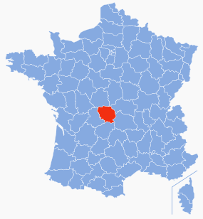
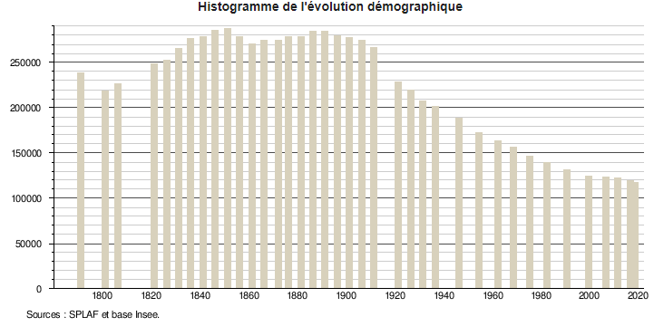
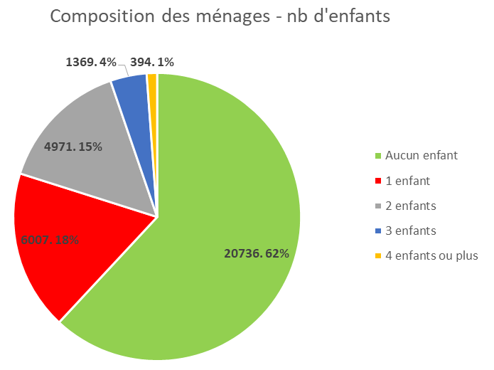
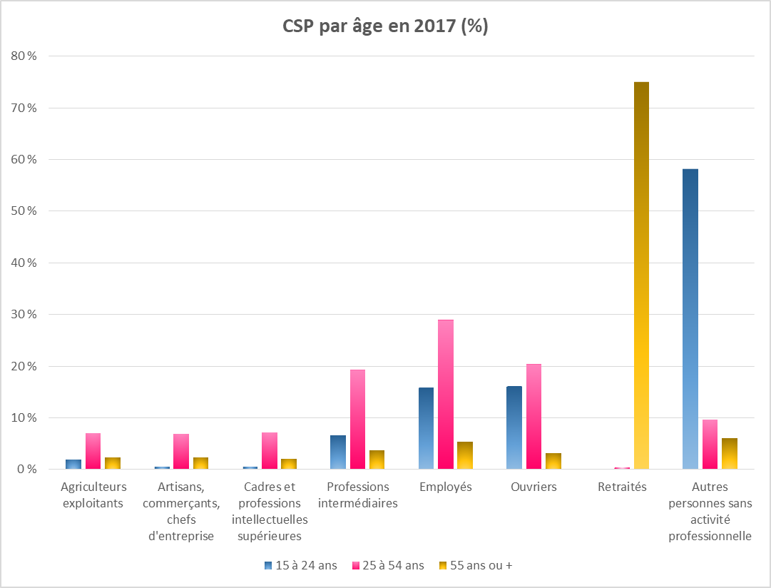
3/ Etude de marché
La Creuse c’est où, c’est quoi ?
Démographie
Notes:
→ A titre de comparaison nous avons mis les infos de la creuse versus les infos de Lille intra-muros. On voit bien que la population à Lille est plus dense que dans la creuse. ( expliquer le tableau )
Nous avons fait une étude de marché plus complète et plus détaillé mais ici je ne vais vous montrer que quelques indicateurs.
vous pouvez voir que la population de la creuse s'amoindrit d’année en année et que c’est une population qui vieillit.
Cette population elle est composée de:
62 % de ménage sans enfant ( couple ou personne seul)
on voit une grosse proportion de retraité. ( barre jaune)

Slide 6
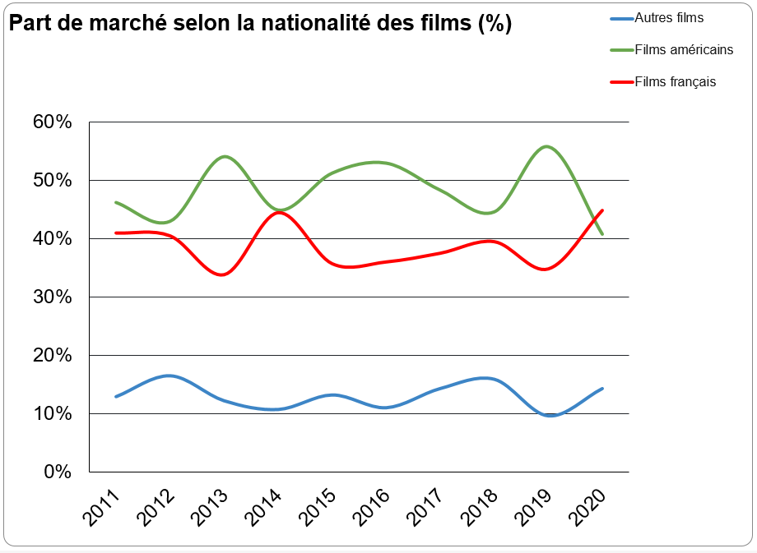
3/ Etude de marché
Le cinéma
en France
Part de marché des films selon leur pays de production
Analyse :
La diminution des films US en 2020 est probablement due aux nombreux décalages de sorties liés à la crise sanitaire.
Néanmoins, le tableau nous permet de définir que les films appréciés du public sont quasiment tous français ou américains.
Source : CNC centre national du cinéma et de l’image animée
Notes:
En ce qui concerne le cinéma en france
Nous avons souhaité vous faire un focus sur la provenance des films car nous avons constaté que les français sont chauvins. Les films français sont autant appréciés que blockbusters américains.
Même si l’on voit une forte diminution des films américains en 2020, c’est uniquement dûe à la crise sanitaire.

Slide 7
3/ Etude de marché
La Creuse
et le cinéma
Statistiques de fréquentation (données 2019)
SWOT analysis client
1,66 = deuxième indice le plus bas en France
Peu d’évolution entre 2001 et 2019
Notes:
La creuse et le cinéma ça donne quoi ?
Les stats ici ne sont pas très importantes mis à part l’indice de fréquentation.
Dans la creuse on est dans un cinéma 1,66 fois par an contre 3,31 en moyenne en France.
Cette indice de 1,66 est le deuxième indice le plus bas en France et cela n’évolue pas .
Nous avons effectué une analyse swot c’est à dire l’analyse de vos forces, de vos faiblesses, des opportunités mais également des menaces.
La seule chose à retenir est que le public creusois aime le cinéma de proximité familiale et que la menace c’est la VOD et internet ainsi qu’un complexe cinématographique qui attire ⅔ de la population de la creuse.

Slide 8

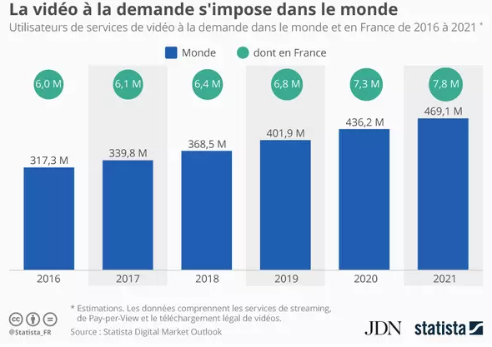





3/ Etude de marché
Le marché
de la VOD
Mais pourquoi aller au cinéma à l’ère d’Internet ?!
Sites spécialisés
Service VOD chaînes locales

Slide 9
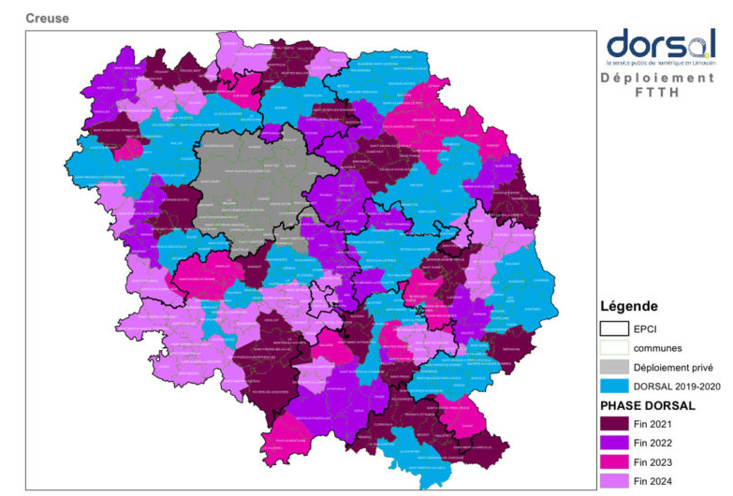
3/ Etude de marché
La fibre
optique
Oui mais… pendant ce temps, à Vera Creuse…
Retard conventionnel
= +1 à 2 ans minimum

Slide 10


4/ Idées et recommandations
Principe de l’upselling :
L'upselling, ou montée en gamme, est la pratique qui consiste à proposer un produit ou service légèrement supérieur et plus cher que celui auquel s'intéresse le prospect.
Up selling
Soirées / journées thématiques - exemples :
Mercredi après-midi grands-parents / petits-enfants avec animations
Soirée frisson
Soirée « masquée Meetic » avec apéro et speed dating en amont
Soirée 100% filles avec activités en amont (manucure, massage amma, …)
Soirée courts-métrages
+ invités
+ suivi de débats
… sur inscription préalable quand un service ++ est apporté

Slide 11
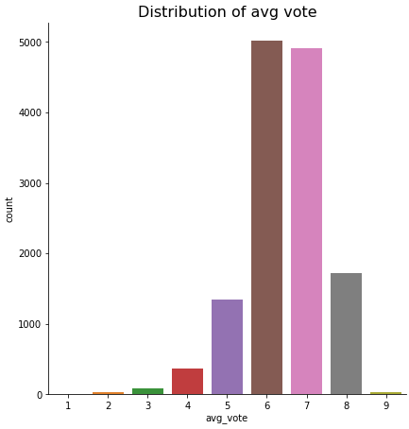
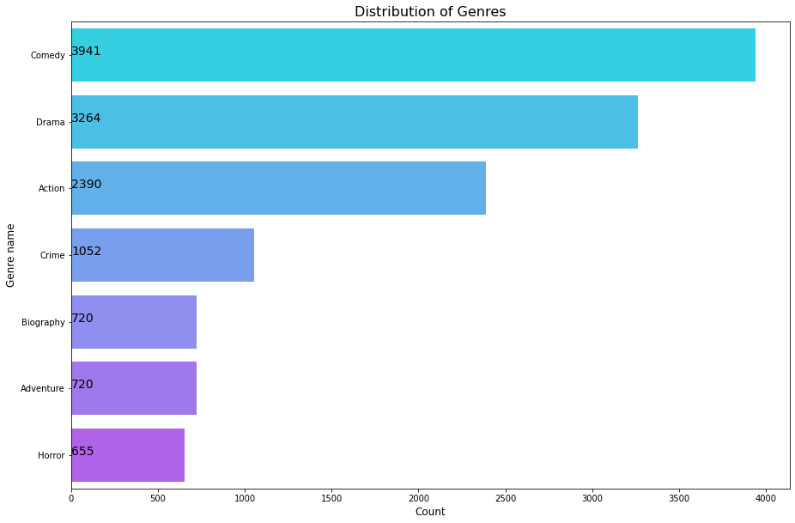
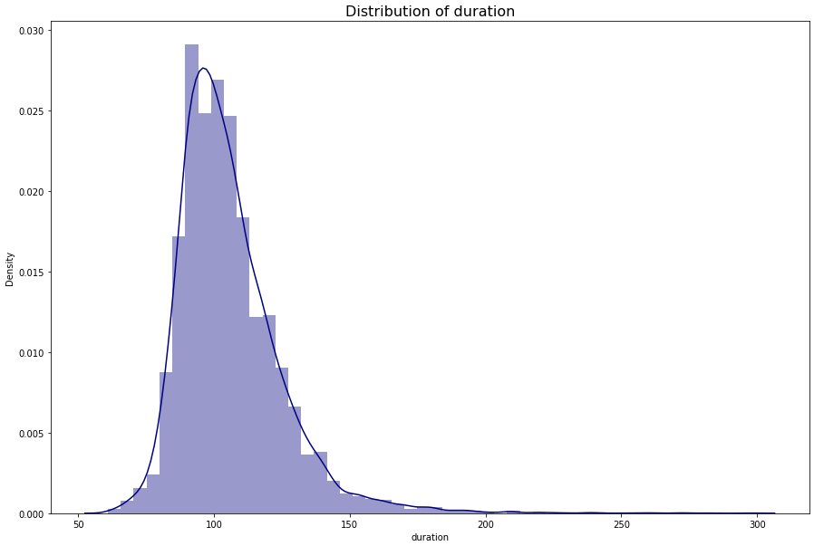
5/ Notre outil de recommandation
Nos choix de
traitement
Que contient notre base de données de films :
Base test de 13500 films
Films ayant reçu des évaluations (+5000 pour les films en anglais et +500 pour les films français)
Modèle basé notamment
sur le genre du film
Abandon des films
<60min et >300min
Evaluation moyenne des
Spectateurs >6

Slide 12

5/ Notre outil de recommandation
!
démo
La
LA DEMO

Slide 13
6/ Conclusion
Et après ?
Votre demande à moyens termes :
Vous souhaitiez un outil de recommandation de films pour vous aider à la prise de décision peu importe la forme. Nous vous proposons de le pimper sous une forme plus sexy grâce à nos équipes « dév » et de développer la solution push par sms que vous désiriez.
Notre accompagnement « + »
Accompagnement stratégique dans la transformation de votre cinéma
Amélioration continue de votre outil selon vos changements de stratégie

Slide 14
Questions / Réponses

Slide 15
Merci !
Aucun animal n’a été maltraité durant ce projet.
Aucun ordinateur n’a eu l’occasion d’apprendre à voler même si les occasions n’ont pas manqué.
Nous conseillons à notre client de changer de région ou de changer de métier en 2026 quand la fibre sera installée, surtout qu’il n’y a pas assez de jeunes pour remplacer les retraités qui n’auront pas eu le temps d’avoir leurs deux doses.
(Humour noir pour dédramatiser)

